Slide 1
Финансовая грамотность
Благотворительный фонд «Вклад в будущее» для
Всероссийского конкурса «ФинСпринт»
Москва | 2024

Slide 2
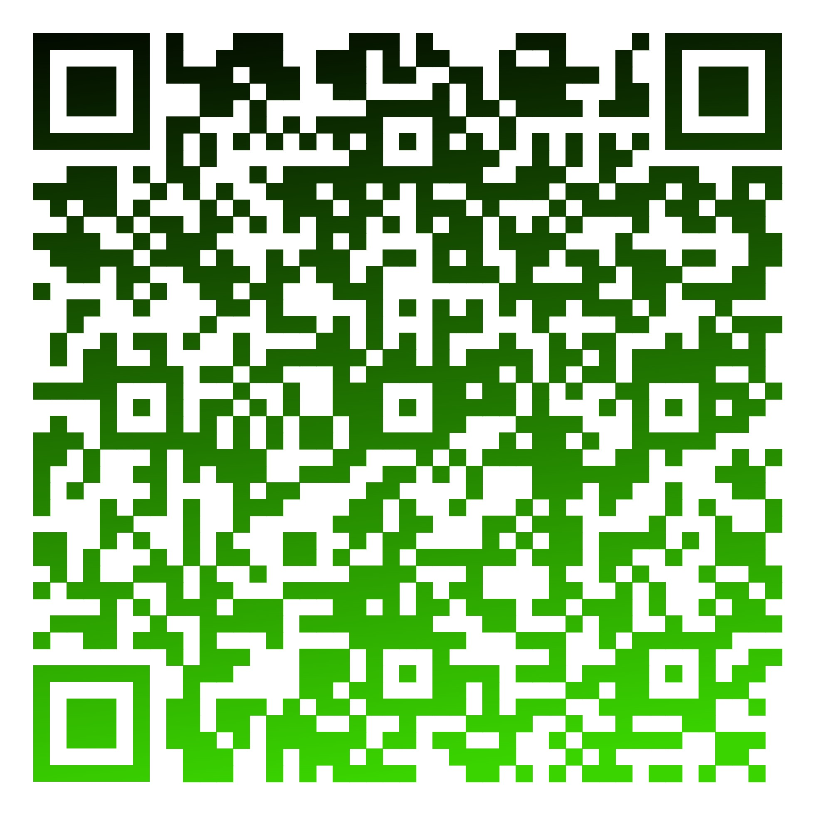
ФИНАНСОВАЯ ГРАМОТНОСТЬ В БФ «ВКЛАД В БУДУЩЕЕ»
«ПРОДУКТЫ» ФОНДА
Готовые сценарии игр и занятий по ФГ для детей 5-18 лет
Межпредметные задачи для 2-11 классов
Мобильные приложения: Мой выбор, Вклад
Волонтерская программа
«Финансовая грамотность для воспитанников детских домов
ПРОЕКТЫ 23/24
Программа
«Финансовая грамотность»
Всероссийский конкурс проектов инициативного бюджетирования
Всероссийские олимпиады школьников: «Высшая проба» и «ФинАтлон»

Slide 3
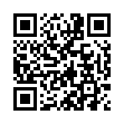
КОНКУРС «ФИНСПРИНТ»
НА БАЗЕ МОБИЛЬНОГО ПРИЛОЖЕНИЯ «ВКЛАД»
КОНКУРС
«ФИНСПРИНТ»
МОБИЛЬНАЯ
ИГРА-СИМУЛЯТОР
Участники:
Школьники 7-11 классы
Студенты СПО
Игроки
11 + лет
Призы:
Призы от Партнеров
Финал ВО «Высшая проба»
по направлению «Финансовая грамотность»
Обновление ФинСпринта
+ дебетовые карты
+ кредитные карты с овердрафтом
+ кэшбек
+ новые события
Формат:
Мобильное приложение
«Вклад»
Результат
Участие в олимпиадах
Новые знания и навыки

Slide 4
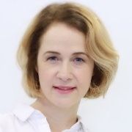
Успехов и благополучия!
Осипова Нина
Руководитель программы «Финансовая грамотность»
nosipova@vbudushee.ru
TG: @aninosipova

